Slide 1
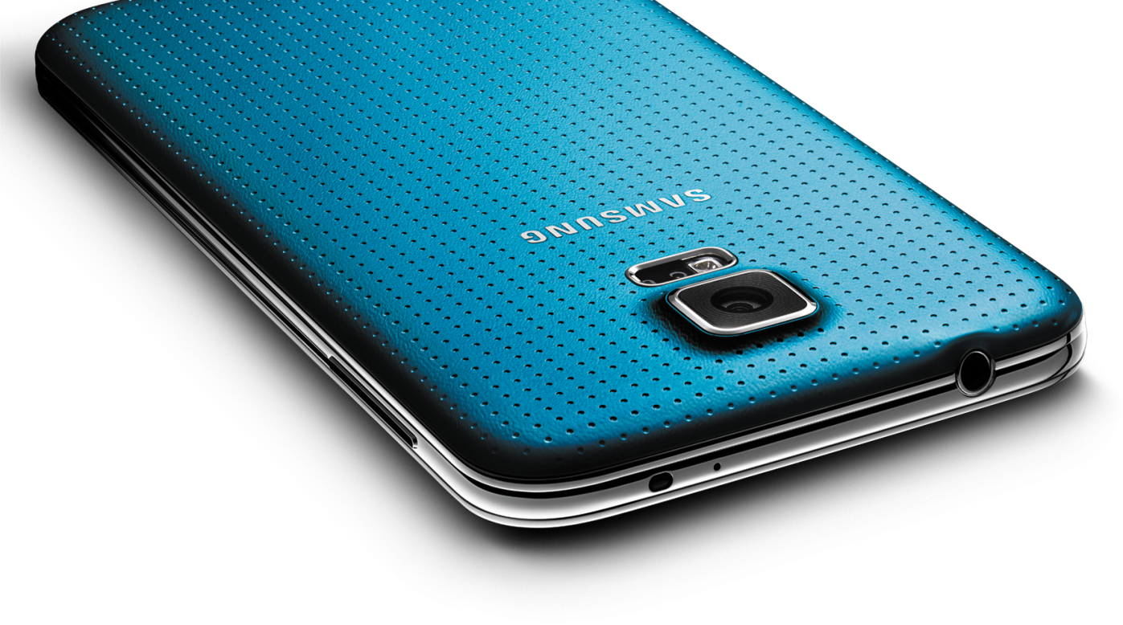
Gabriela Freitas
Gerente de Compliance
para América Latina
Os Desafios das Empresas no Ambiente Pós-Lei Anticorrupção
Agosto, 2014

Slide 2
Jurídico e Compliance para América Latina na Samsung
SEC
Jurídico e
Compliance
LA-RHQ
SEDA-S
Jurídico
(Times
Locais)
SEDA-P(M)
SEDA-P(C)
SEASA
SECH
SELA
SEVEN
Compliance
(América
Latina)
SEPR
SAMCOL
SEM-S
SEM-P
Notes:
Acredito que seu currículo será apresentado pelo coordenador da mesa, assim coloco esse slide para que possa apresentar o seu escopo de trabalho na Samsung e que todos compreendam que o
compliance é América Latina

Slide 3
Panorama da Nova Lei de Anticorrupção Brasileira
Responsabilidade objetiva civil e administrativa pela prática de ilícitos contra a administração pública, nacional ou estrangeira;
Responsabilidade individual dos dirigentes, administradores ou pessoa natural quando de atos ilícitos;
Pune empresas que corrompam agentes públicos, fraudem licitações ou contratos públicos e/ou frustrem mediante ajuste ou combinação, o caráter competitivo de procedimento licitatório;
Multas na esfera administrativa de 0,1% até 20% do faturamento bruto da empresa no exercício anterior ao da instauração do processo administrativo ou 6 mil à 60 milhões de reais;
Publicação extraordinária da decisão condenatória;
Na esfera judicial as sanções podem ser, entre outras, perdimento de bens, direitos ou valores; suspensão ou interdição parcial das atividades; dissolução compulsória;
Solidariedade entre sociedades controladoras, controladas, coligadas e consorciadas;
Possibilidade de Acordo de Leniência.

Slide 4
Principais desafios!
Falta de Diretrizes e Lacunas da Lei;
Relacionamento com Entes Governamentais;
Problemas Políticos e Sociais;
Desenvolvimento e Implementação de efetiva Estrutura Interna;
5. Extraterritorialidade e Leis Locais.

Slide 5
1. Falta de Diretrizes e Lacunas da Lei
Limites para responsabilidade solidária;
Papel claro e bem definido de cada ente regulador – Competência;
Duplo grau de jurisdição;
Julgamentos transparentes e abertos;
Dosimetria pena;
Extraterritorialidade;
Parâmetros claros sobre critérios de um sistema de compliance.

Slide 6
2. Relacionamento com Entes Governamentais
Cuidado “extra” quando na negociação com parceiros governamentais;
Acordo e políticas igualitárias – Entes governamentais e privados;
Doações para candidatos e partidos políticos;
Como lidar com a solicitação de propina?
Qual o poder de uma empresa contra o funcionário corrupto?

Slide 7
3. Problemas Políticos e Sociais
Brasil 72º posição de 177 países avaliados – Transparency International
http://www.transparency.org/cpi2013/results
Notes:
O objetivo desse slide é fazer a ponte com a primeira apresentação do dia – Painel I Política Anticorrupção no Brasil. Ou seja, em um pais com tal posição em um Hanking Global as empresas devem combater a corrupção e mais, desenvolver meios para evitar que seus consultores/ intermediadores também o façam.

Slide 8
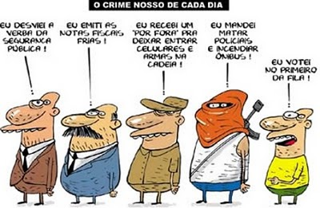
3. Problemas Políticos e Sociais
Política e o “Jeitinho” Brasileiro – Problemas da Realidade Brasileira
Notes:
Como você gosta dos quadrinhos do Raphael, achei interessante colocar esse. Nesse slide pode ser falado sobre como o dia a dia de negociações e trabalho comum esbarram em atitudes antiéticas e
Corruptas, sendo que o Brasil per se já é um desafio para quem quer agir de forma ética e participar da guerra anticorrupção.

Slide 9
4. Desenvolvimento e Implementação de
Efetiva Estrutura Interna
Código de Conduta;
Código de Ética;
Política Anticorrupção;
Controles Internos;
Área de Auditoria interna;
Gestão de Risco – Principalmente com Terceiros;
Análise detalhada quando da aquisição de empresas;
Treinamentos;
Profissionais especializados;
Canais de denúncia;
Gestão de documentos;
Procedimentos investigatórios;
Comitês com alto executivos (poder de decisão);
Aplicações de sanções efetivas.
Mas qual é a estrutura que resguardará a empresa quando
de eventual fiscalização?

Slide 10
5. Extraterritorialidade e Leis Locais.
http://www.oecd.org/daf/anti-bribery/countryreportsontheimplementationoftheoecdanti-briberyconvention.htm
Notes:
A intenção desse slide é trazer o tema da apresentação para a esfera de América Latina para contextualizar a apresentação da estrutura de Compliance da Samsung. Aqui elucida-se a complexidade do
tema quando falamos de multinacionais como a Samsung que precisam analisar e atuar sob diferentes leis anticorrupção que felizmente muitas vezes tem base de regulamentação similar (extraterritorialidade), mas também possuem especificidades, trazendo um maior desafio para empresas que atuam em mais de um país.

Slide 11
Anticorrupção na Samsung
Identificar e avaliar os riscos legais relativos ao ambiente de negócios e determinar os meios para evitá-los
Programa
de
Compliance
Ajudar os colaboradores a evitarem cometer condutas ilegais no exercício de suas atividades profissionais
Exercer controles internos para garantir que os diretores e representantes da companhia cumpram suas responsabilidades administrativas de acordo com as normas e a Lei
Notes:
Na Samsung determinamos os pilares de compliance globalmente que são (imagem) e para atender à esses pilares q fazer cumprir tais diretrizes criamos um programa que abrange (próximo slide)

Slide 12
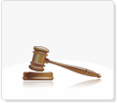
Anticorrupção na Samsung
Livre
Concorrência
Trabalhista
Propriedade
Intelectual
Meio Ambiente
Segurança
Defesa do
Consumidor
Comércio e
Outros
Ética
Restrições Horizontais
Manutenção do Preço de Revenda
Restrição Regional (Importação Paralela)
Práticas Comerciais Desleais
Igualdade no Trabalho
Normas Trabalhistas
Ambiente de Trabalho e Segurança
Uso de Software regular
Proteção de Segredos Comerciais
Proteção da Informação do Consumidor
Rotulagem justa e Advertising
Segurança do Produto
Responsabili-dade sobre o Produto
Antidumping
Questões Aduaneiras e Normas de Origem
Anticorrupção
Notes:
Abrange tais áreas (slide) A ideia desse slide é usar a estrutura de compliance da Samsung como um exemplo do que pode ser feito internamente na empresa para garantir o cumprimento da nova Lei de Anticurrupção, mas vale ressaltar que cada empresa precisa criar sua estrutura de compliance de acordo com os pilares estabelecidos para cada programa, que por sua vez são estabelecidos de acordo com cada empresa e seu ramo de atividade e ou mercado.

Slide 13
Obrigada!
g.freitas@samsung.com
www.samsung.com

